Slide 1
КГБПОУ «Благовещенский строительный техникум»
Тема: «Наставничество- путь к успеху вместе»
Марченко Наталья Александровна, преподаватель
29.05.2025 г

Slide 2
ПРОГРАММА НАСТАВНИЧЕСТВА
«ПУТЬ К УСПЕХУ ВМЕСТЕ»
Актуальность
Адаптация
Статистика
Цель
Необходимость быстрой адаптации молодых педагогов в техникуме
С первых дней работы молодой педагог выполняют те же функции и несет ту же ответственность, что и опытный педагог, и окружение ожидает от него безупречного профессионализма
Около 98% молодых педагогов нуждаются в поддержке первые 3 года
Повышение профессионального уровня начинающего педагога и его адаптация в техникуме

Slide 3
ЗАДАЧИ
Ознакомление с требованиями, предъявляемыми к педагогам, спецификой работы в образовательном учреждении
Передача молодому педагогу профессиональных
знаний и навыков
Помощь молодому педагогу
в преодолении профессиональных затруднений, в выявлении и развитии профессиональных интересов и склонностей
Способствование формированию у молодого педагога потребности в непрерывном самообразовании

Slide 4
ЭТАПЫ РЕАЛИЗАЦИИ ПРОГРАММЫ
анализ работы наставнической пары за определённый период определение дальнейших шагов по развитию профессиональных компетенций молодого педагога
Аналитический
обсуждение затруднений и путей их преодоления совместная подготовка к занятиям разработка дидактических материалов проведение совместных мероприятий
Практический
знакомство с молодым педагогом определение его потребностей и затруднений составление программы наставнической пары
Подготовительный

Slide 5
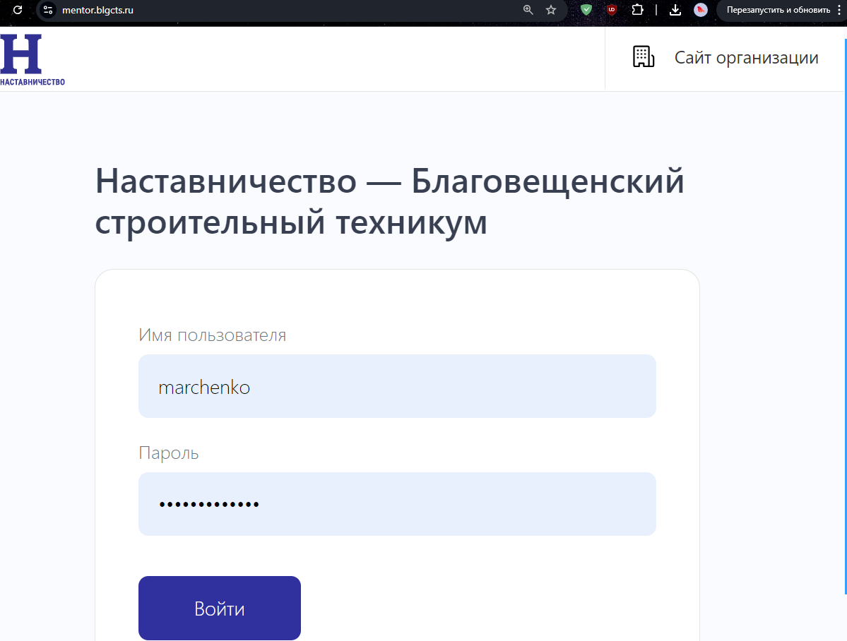
СИСТЕМАТИЗАЦИЯ ДЕЯТЕЛЬНОСТИ
НА ВЕБ-ПЛАТФОРМЕ

Slide 6
СИСТЕМАТИЗАЦИЯ ДЕЯТЕЛЬНОСТИ
НА ВЕБ-ПЛАТФОРМЕ

Slide 7
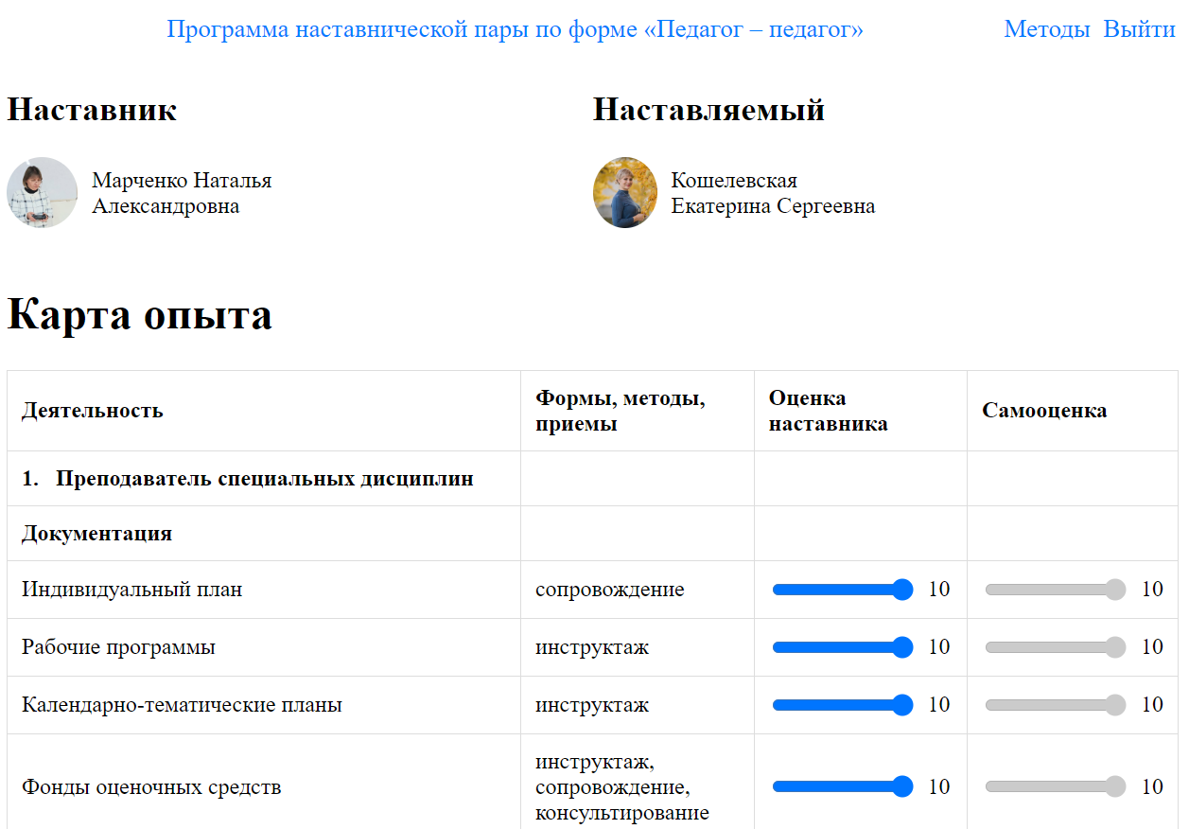
ЛИЧНЫЙ КАБИНЕТ НАСТАВНИКА

Slide 8
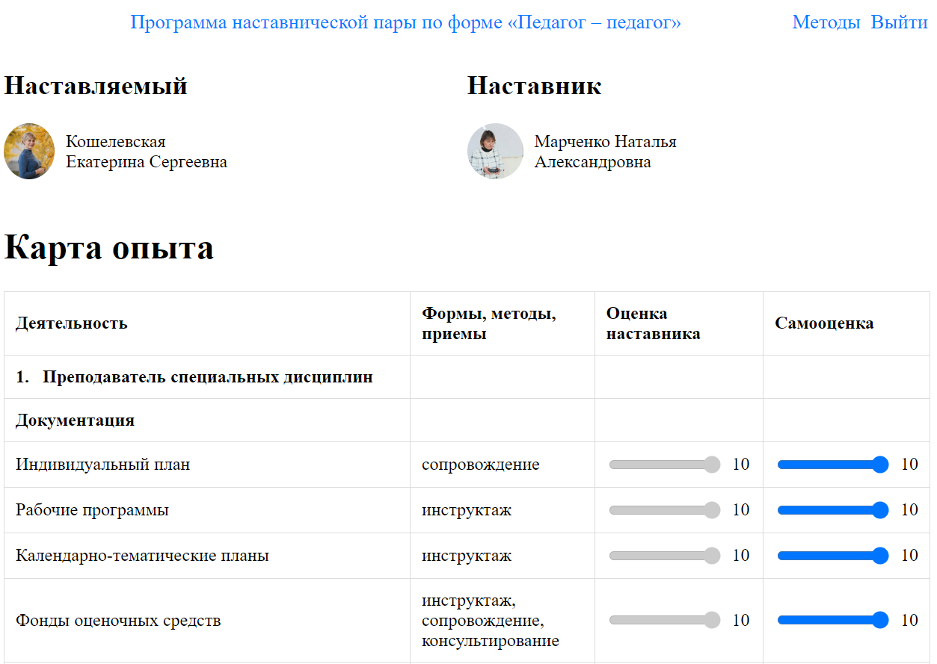
ЛИЧНЫЙ КАБИНЕТ НАСТАВЛЯЕМОГО

Slide 9
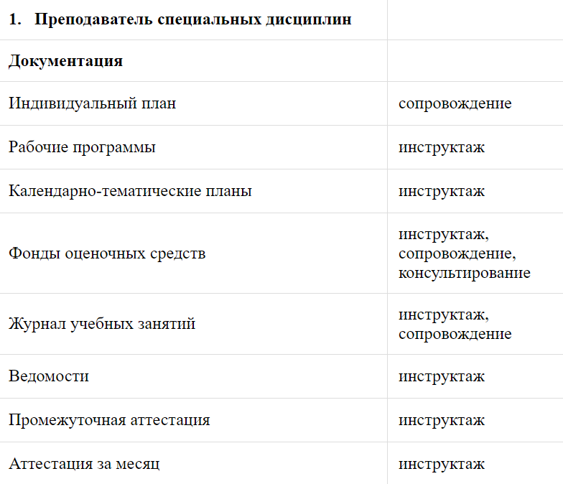
ДЕЯТЕЛЬНОСТЬ ПРЕПОДАВАТЕЛЯ

Slide 10
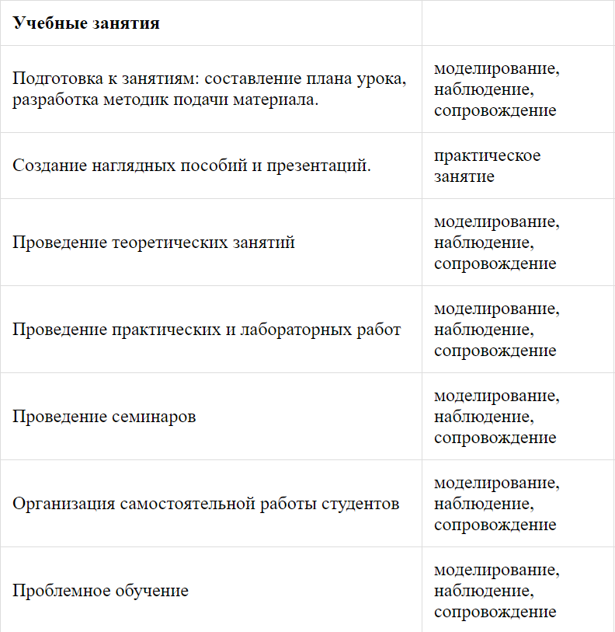
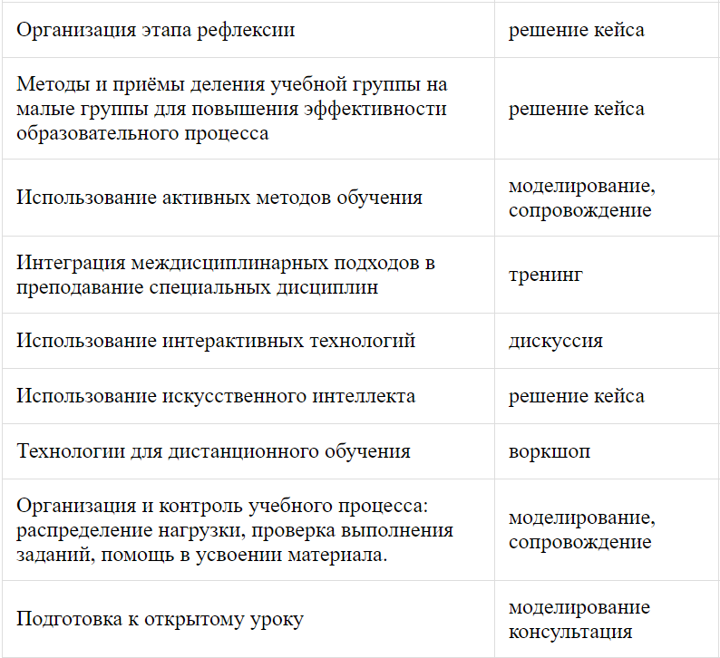
ДЕЯТЕЛЬНОСТЬ ПРЕПОДАВАТЕЛЯ

Slide 11
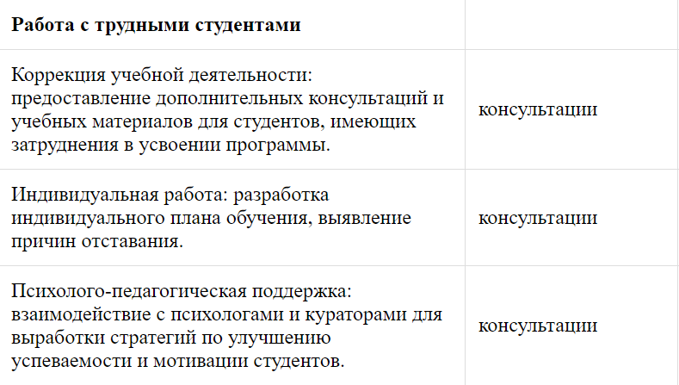
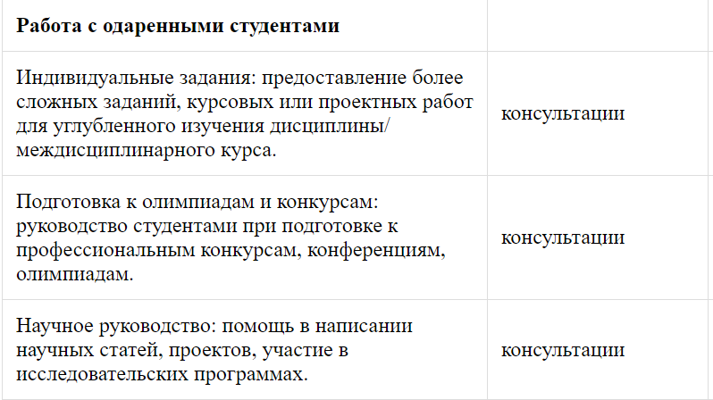
ДЕЯТЕЛЬНОСТЬ ПРЕПОДАВАТЕЛЯ

Slide 12
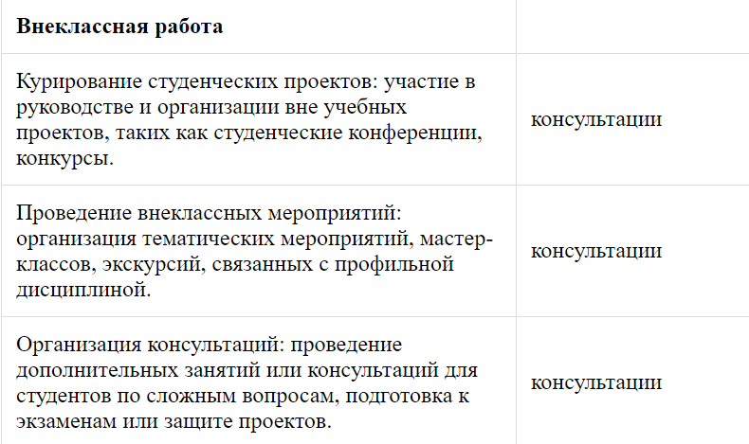
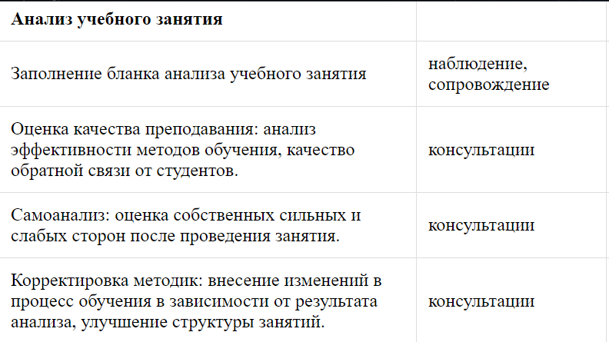
ДЕЯТЕЛЬНОСТЬ ПРЕПОДАВАТЕЛЯ

Slide 13
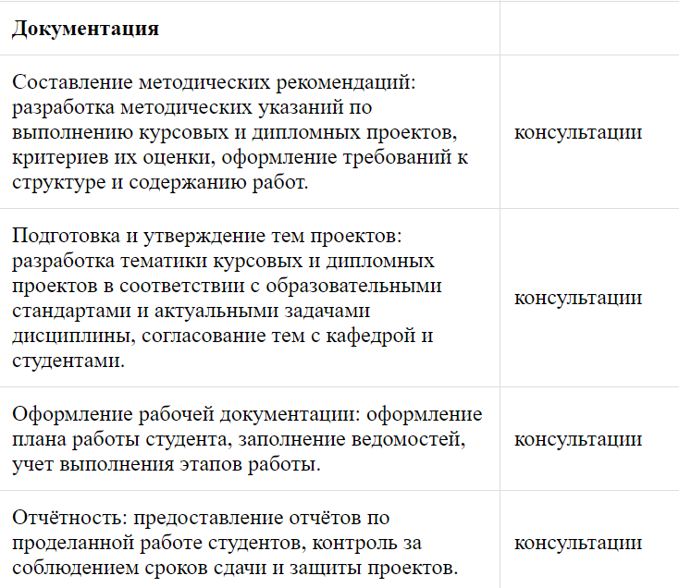
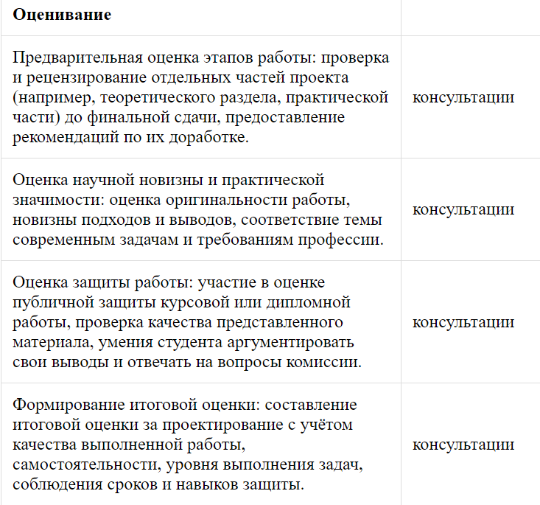
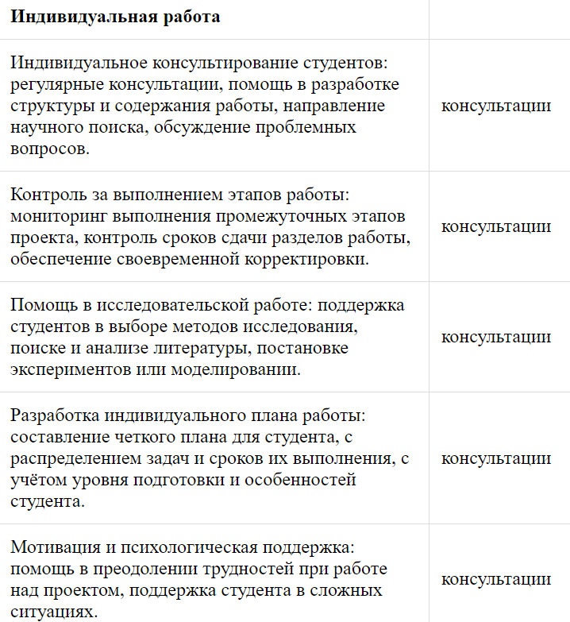
ДЕЯТЕЛЬНОСТЬ РУКОВОДИТЕЛЯ КУРСОВОГО
И ДИПЛОМНОГО ПРОЕКТИРОВАНИЯ

Slide 14
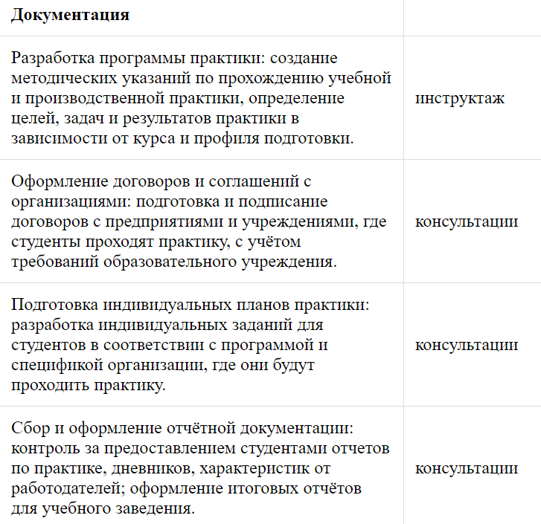
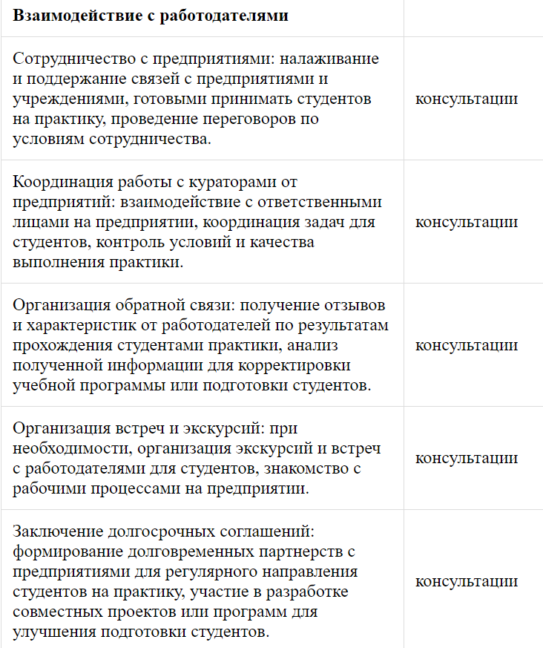
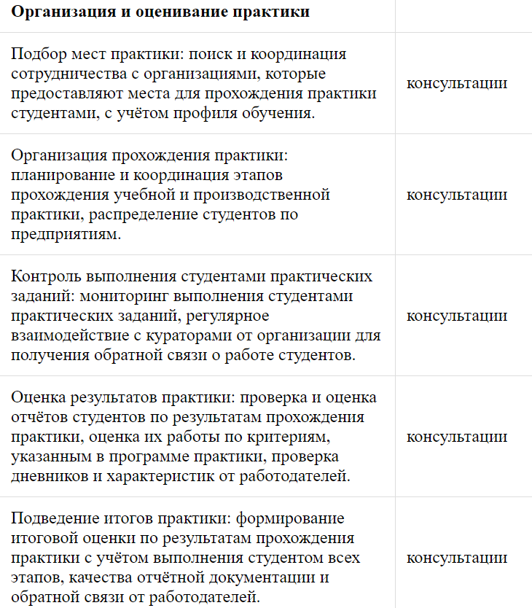
ДЕЯТЕЛЬНОСТЬ РУКОВОДИТЕЛЯ УЧЕБНОЙ
И ПРОИЗВОДСТВЕННОЙ ПРАКТИКИ

Slide 15
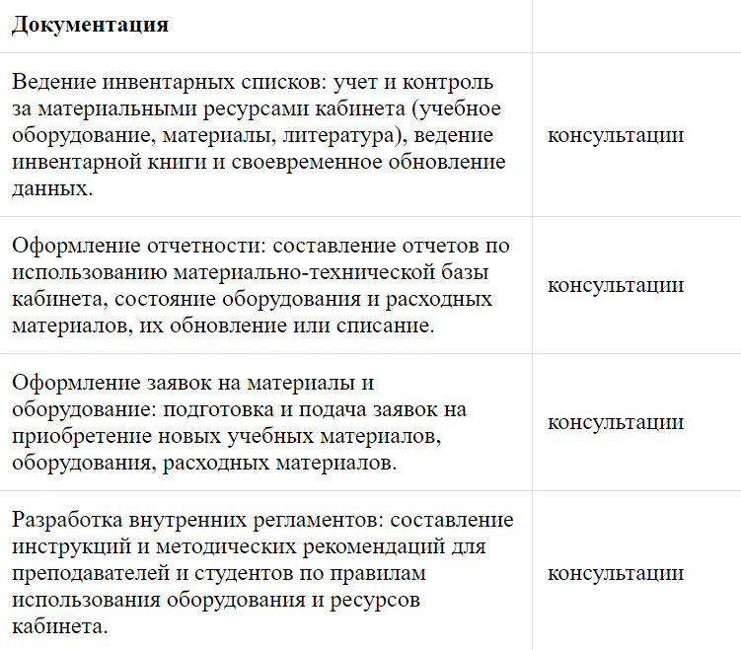
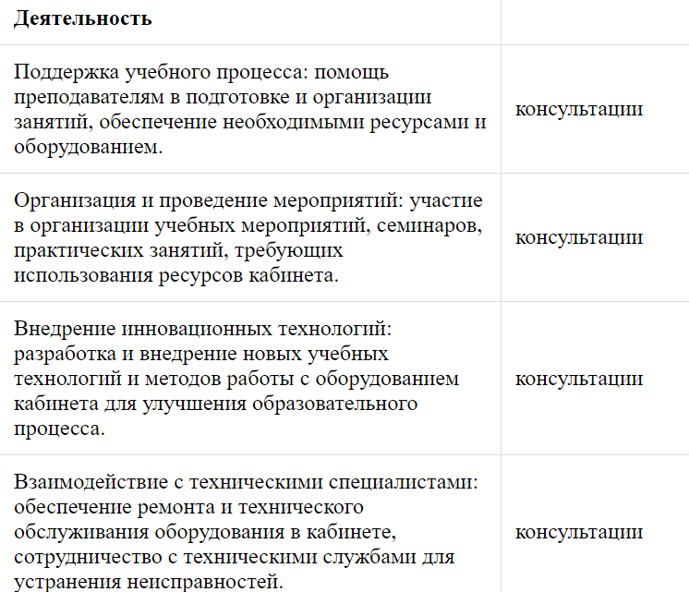
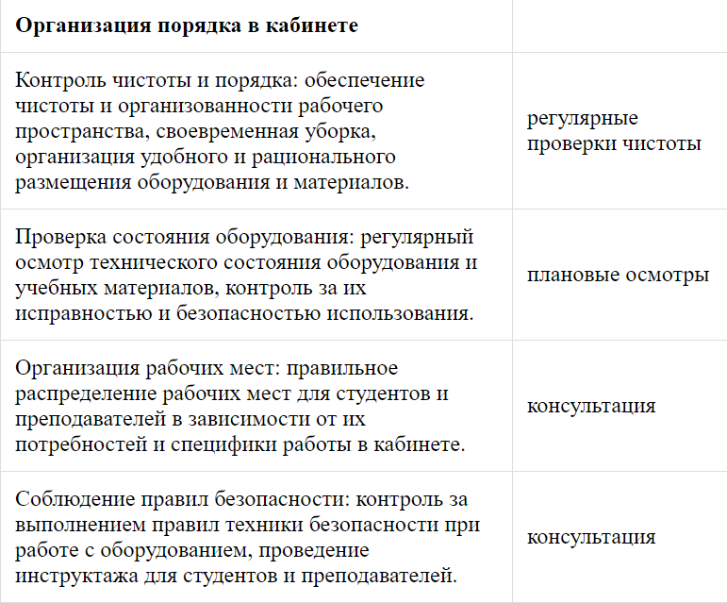
ДЕЯТЕЛЬНОСТЬ ЗАВЕДУЮЩЕГО КАБИНЕТОМ

Slide 16
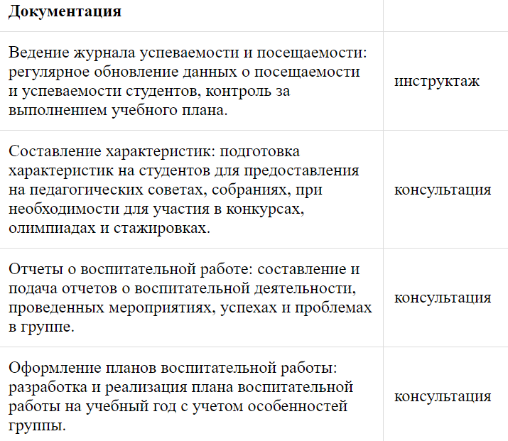
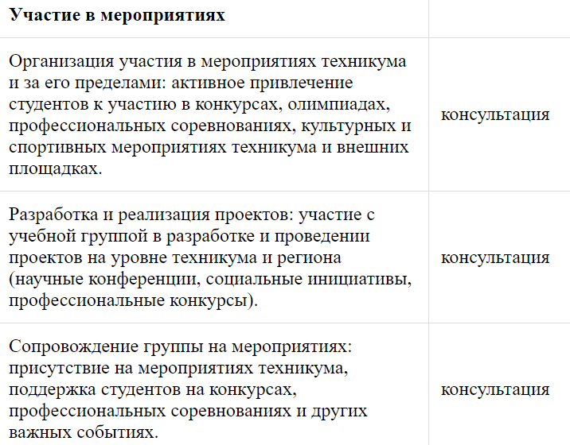
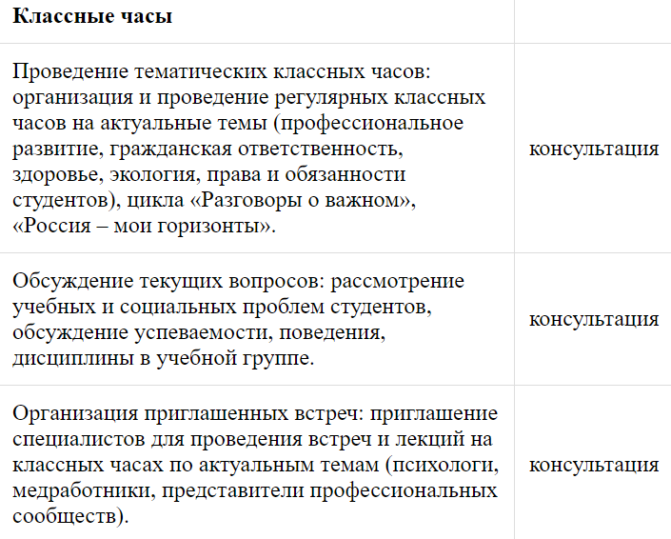
ДЕЯТЕЛЬНОСТЬ КЛАССНОГО РУКОВОДИТЕЛЯ

Slide 17
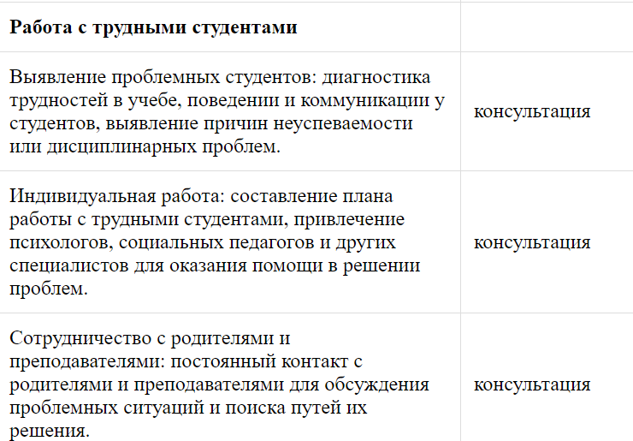
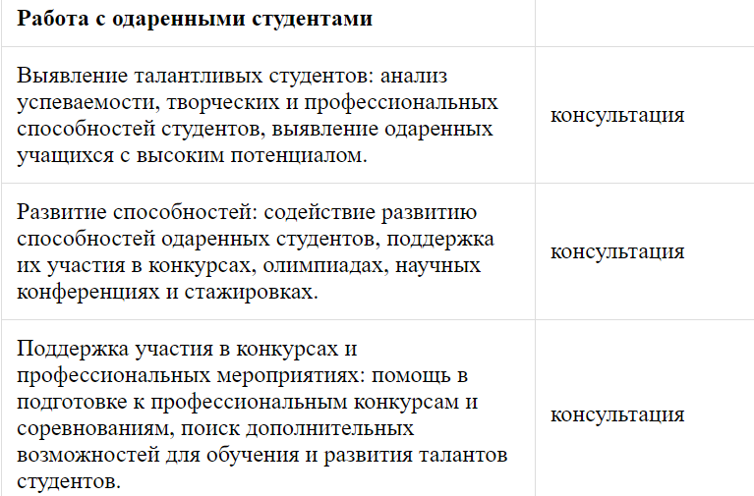
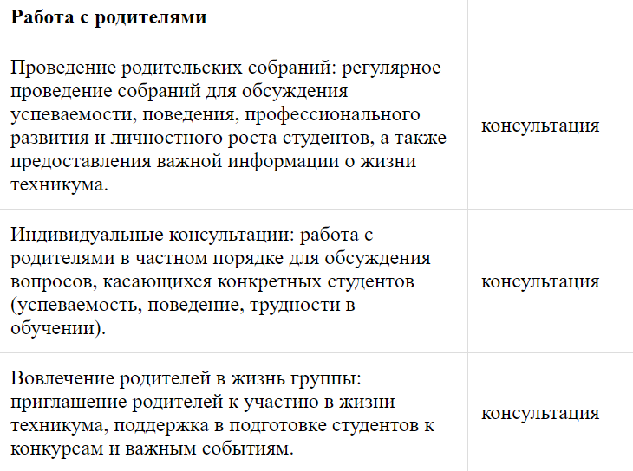
ДЕЯТЕЛЬНОСТЬ КЛАССНОГО РУКОВОДИТЕЛЯ

Slide 18
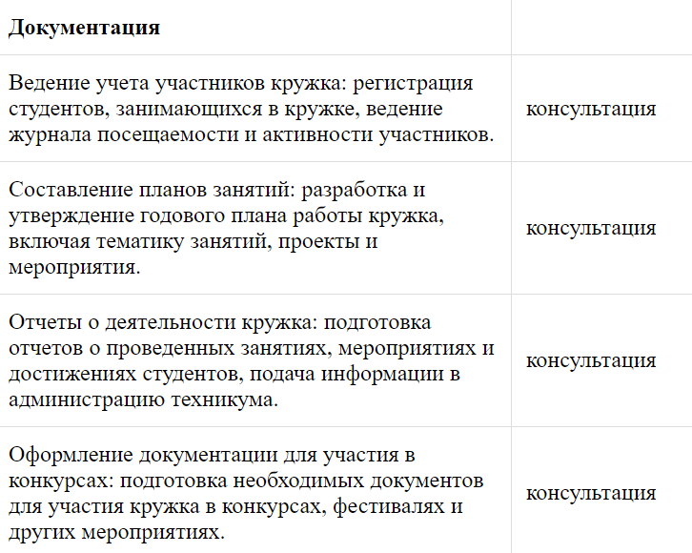
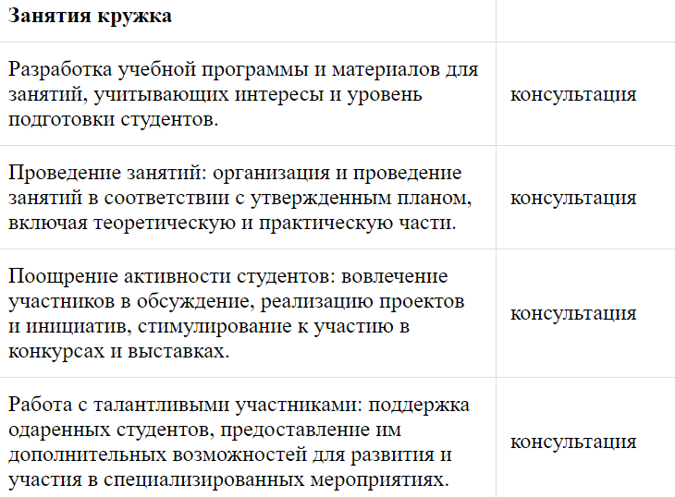
ДЕЯТЕЛЬНОСТЬ РУКОВОДИТЕЛЯ КРУЖКА

Slide 19
МЕТОДЫ И ФОРМЫ
Воркшоп
Наблюдение
Дискуссия
Кейс
Сопровождение
Интерактивные игры
Консультация
Тренинг
Инструктаж
Моделирование
Искусственный интеллект

Slide 20
БАНК МАТЕРИАЛОВ
ДЛЯ РАБОТЫ С НАСТАВЛЯЕМЫМ

Slide 21
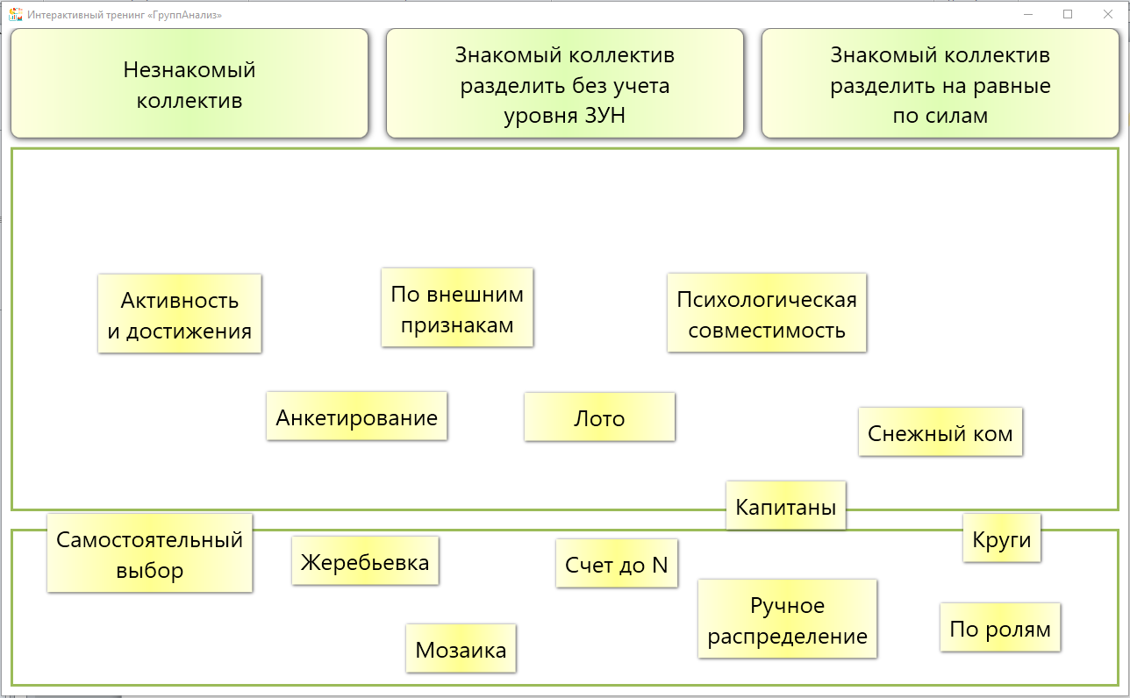
АВТОРСКИЕ ПРОГРАММНЫЕ ПРОДУКТЫ
ДЛЯ РАБОТЫ С НАСТАВЛЯЕМЫМ
Интерактив «ГруппАнализ» применяется при изучении темы «Методы и приемы деления учебной группы на малые группы»

Slide 22
РЕЗУЛЬТАТЫ СОВМЕСТНОЙ ДЕЯТЕЛЬНОСТИ
Разработана учебно-методическая документация:
рабочие программы, календарно-тематические планы, фонд оценочных средств
ФЗ №273 «Об образовании»
Федеральный государственный образовательный стандарт
Изучена нормативно-правовая база образовательного процесса
Освоены сервисы Яндекс
и используются в работе
Проведены консультации по ведению занятий
Преподаватель специальных дисциплин
Изучена и применяется система
«Электронный журнал»
Прошли повышение квалификации – курсы, стажировки
Ведется документация кабинета
Приняли участие в различных конференциях,
в Федеральном проекте «Билет в будущее»,
в конкурсах методических разработок и презентаций

Slide 23
РЕЗУЛЬТАТЫ СОВМЕСТНОЙ ДЕЯТЕЛЬНОСТИ
Классный руководитель
Разработана документация
по классному руководству
Руководитель практической подготовки
Проведены родительские собрания
Проведены совместные классные часы
Разработана документация по практическому обучению
Руководитель курсового и дипломного проектирования
Участие в работе цикловой комиссии по вопросам организации и проведения практической подготовки
Пройдена курсовая и дипломная подготовка
Руководитель кружка медиа-центр «Эффект»
Разработаны рабочие программы практической подготовки и тематика индивидуальных заданий
Изучили специализированные программы
по фото и видео монтажу

Slide 24
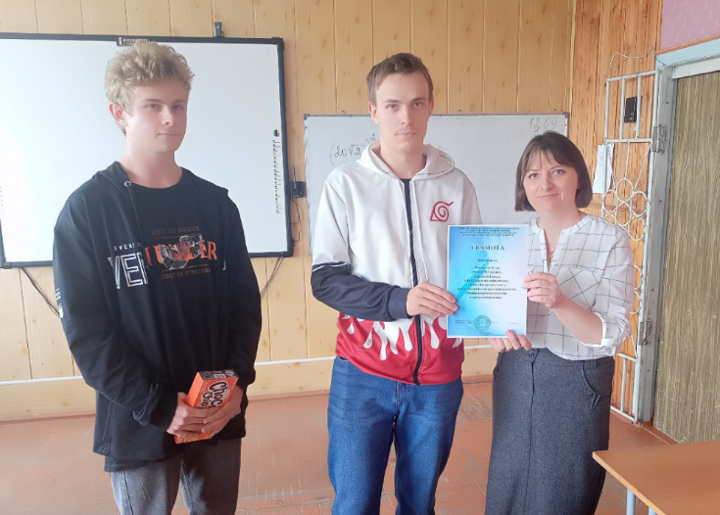
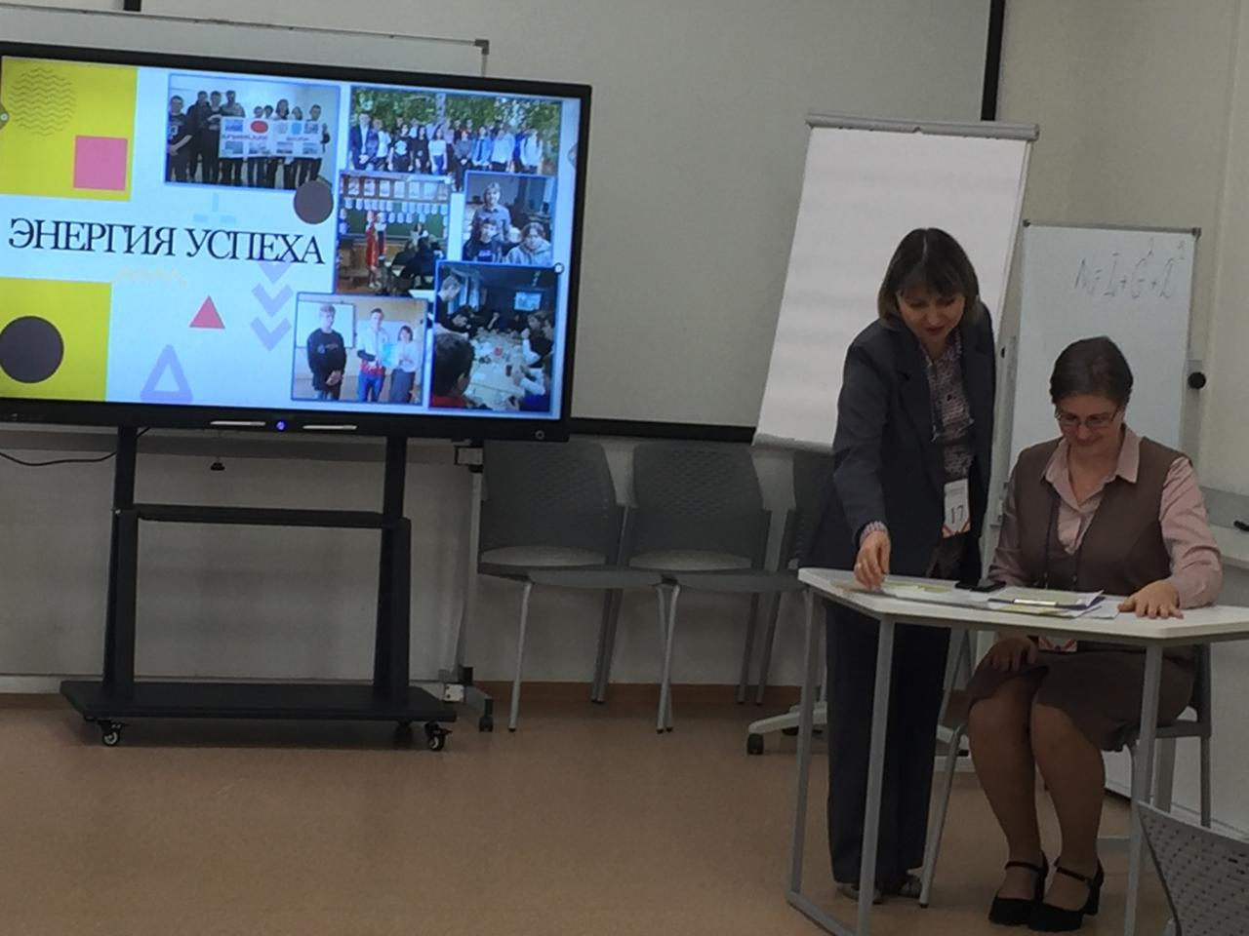
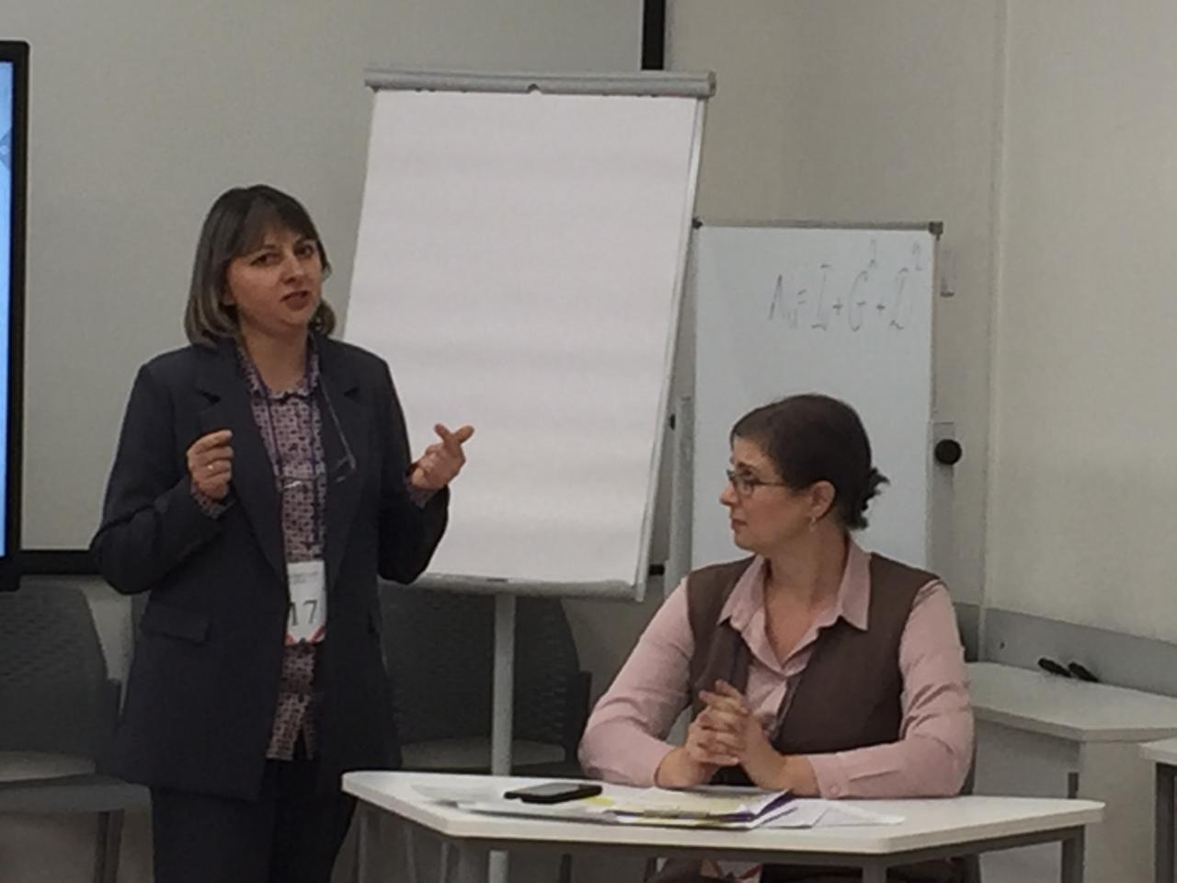
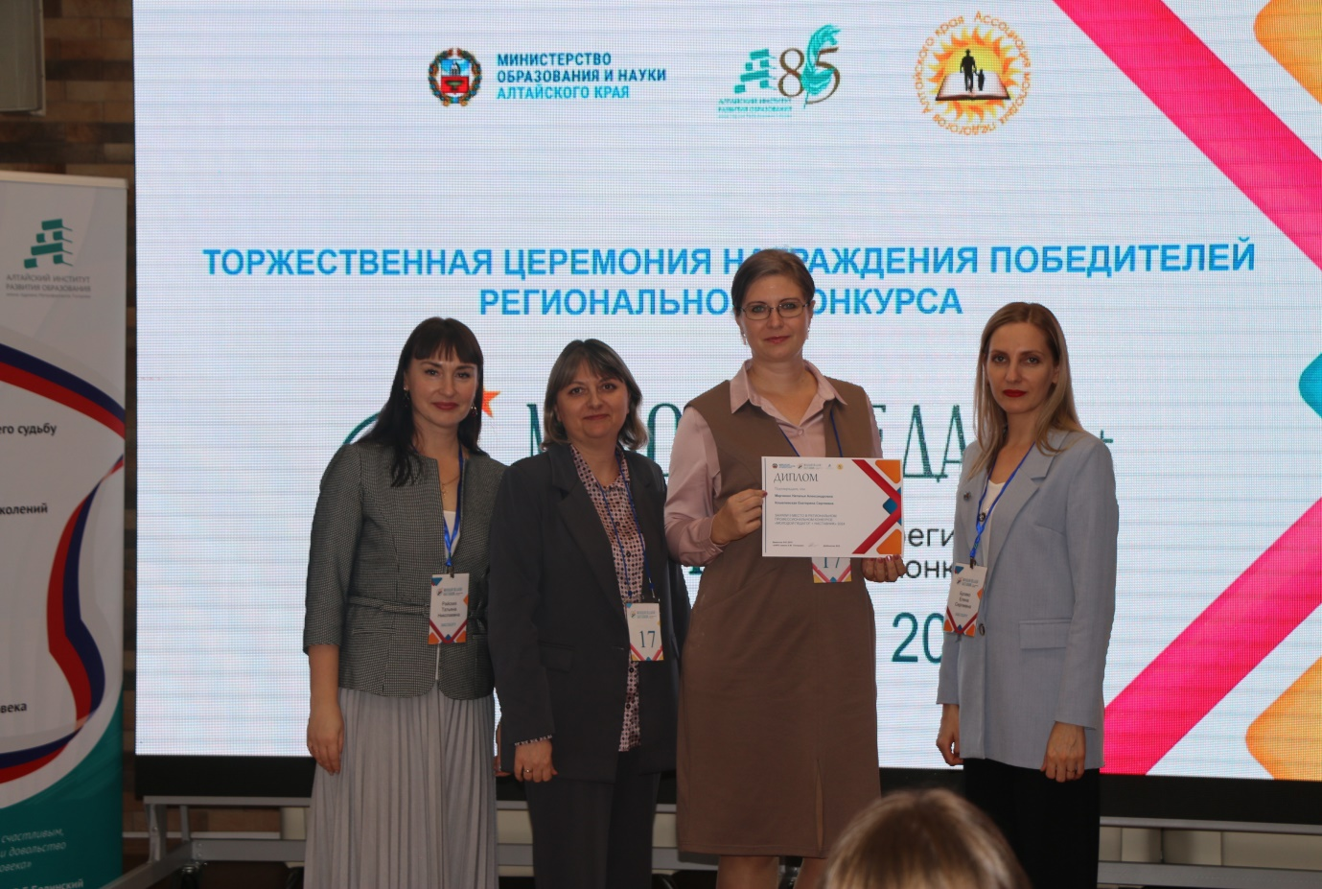
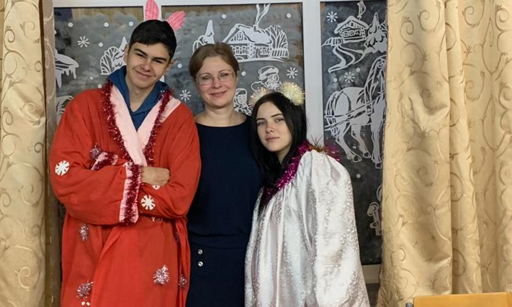
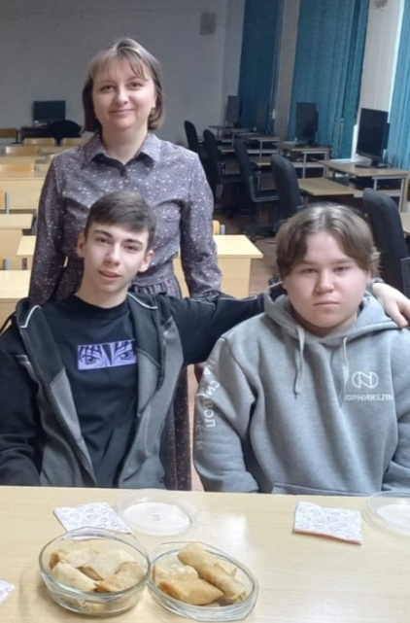
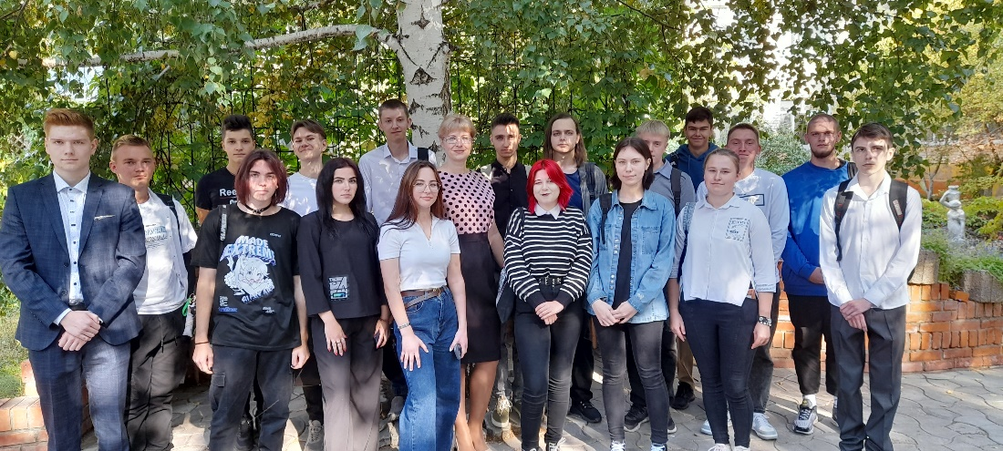
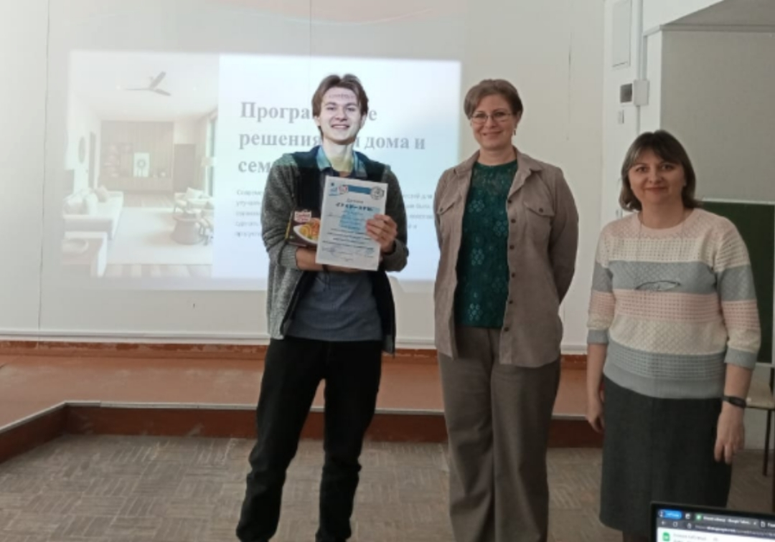

Slide 25
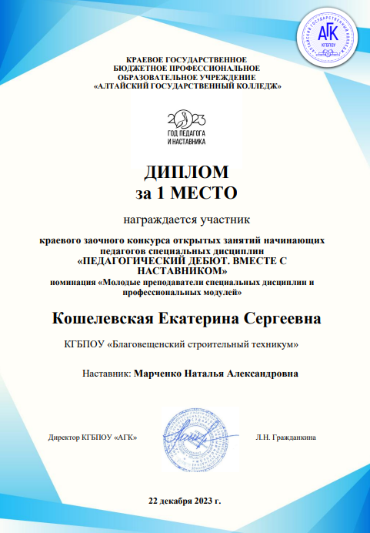
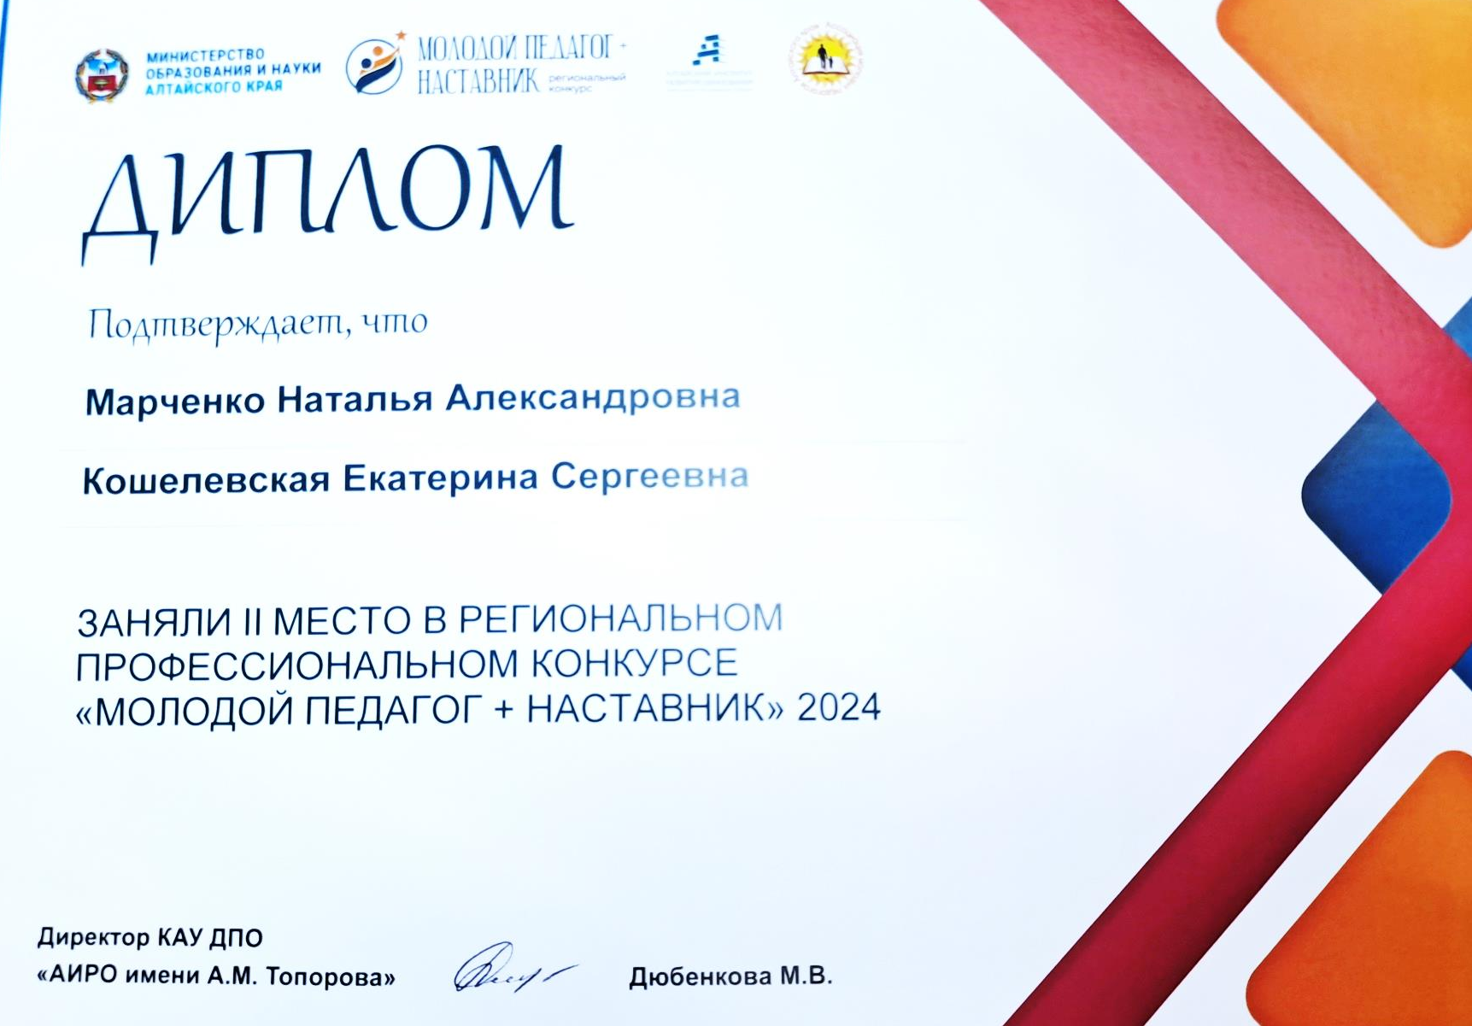
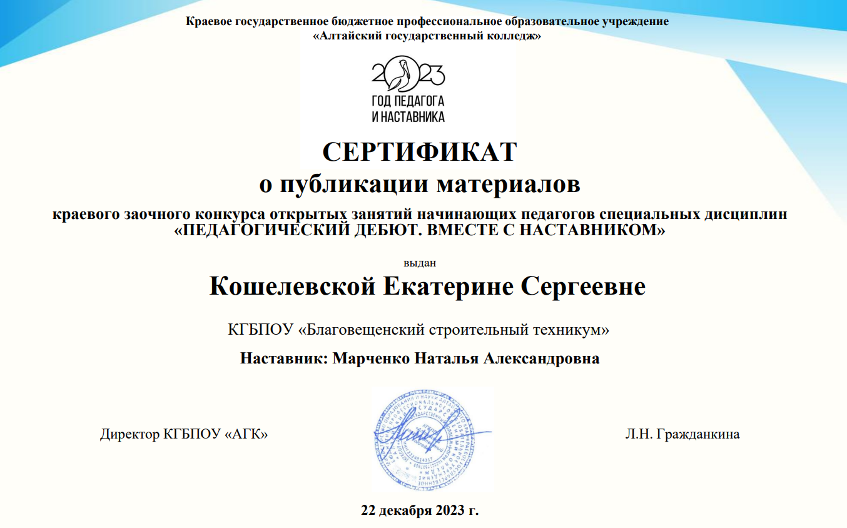

Slide 26
Спасибо
за внимание!

